Slide 1
StudyBot
Telegram-бот, помощник в учебе

Slide 2
Описание
С помощью телеграмм бота StudyBot вы можете повторять материал школьной программы по нескольким различным предметам: физика, алгебра, геометрия и английский. бот предоставляет несколько тем по каждому предмету. поможет перед тестом или контрольной!!

Slide 3
Навыки
Предоставление теоретических материалов по следующим предметам:
физика, разделы: механика, термодинамика, электричество
алгебра, разделы: уравнения, функции, графики
геометрия, разделы: планиметрия, стереометрия, тригонометрия
английский, разделы: грамматика, лексика, чтение
Предоставление практических заданий по вышеперечисленным темам
Возможность включения напоминаний о тренировках (?)

Slide 4
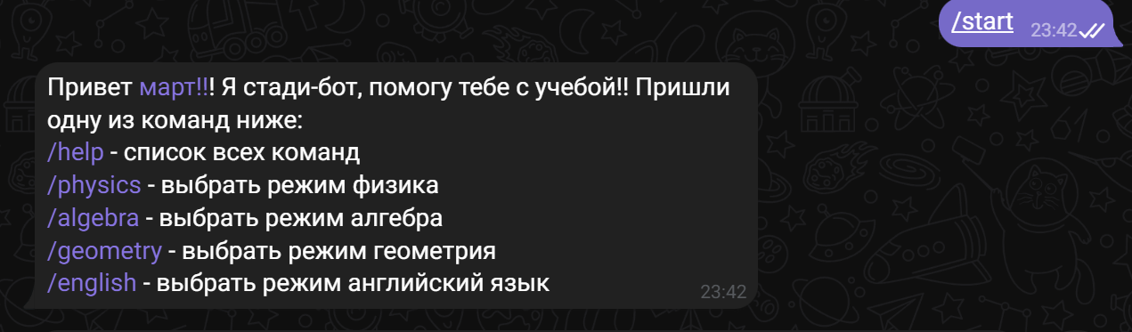
Пример

Slide 5
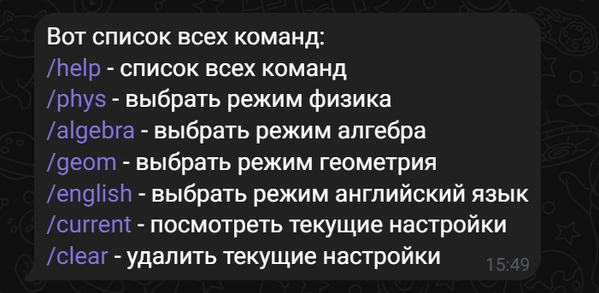
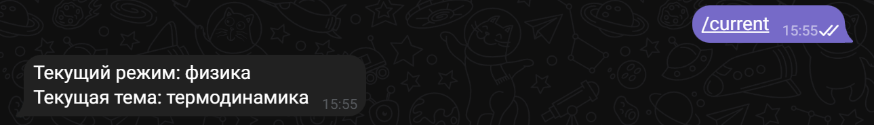
Пример

Slide 6
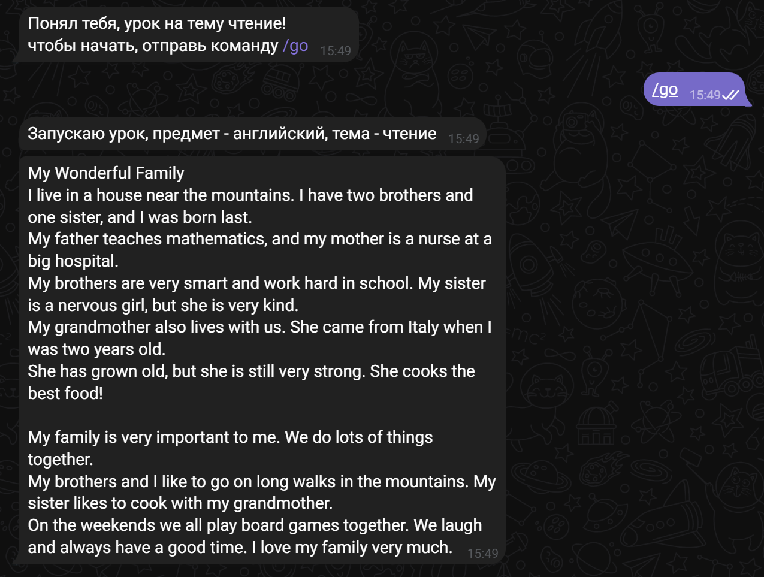
Пример

Slide 7
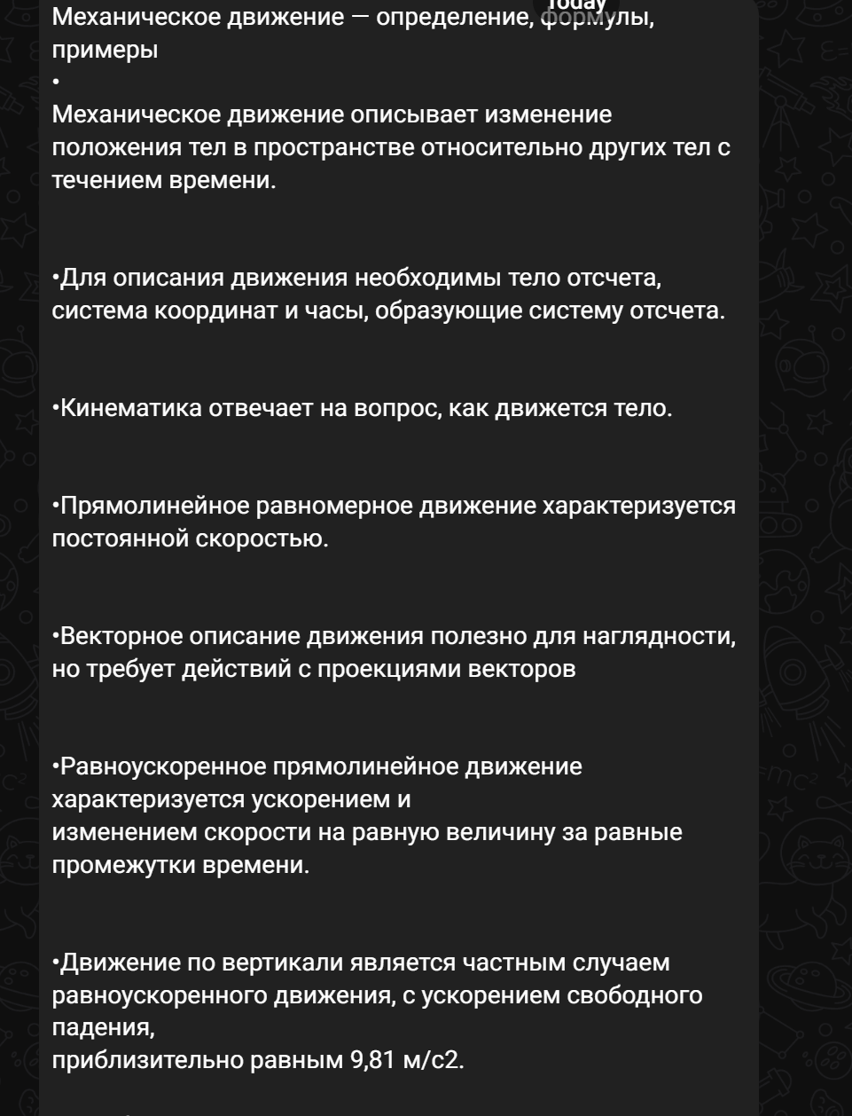
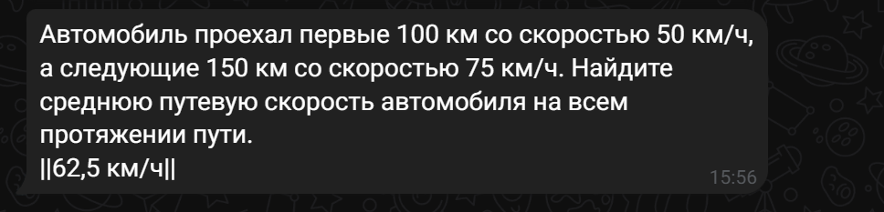

Slide 8
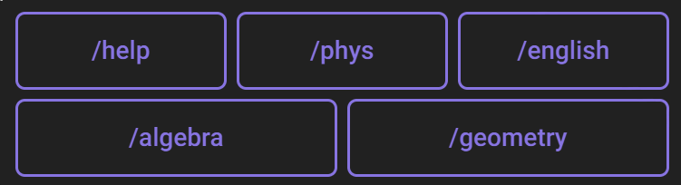
Клавиатура

Slide 9
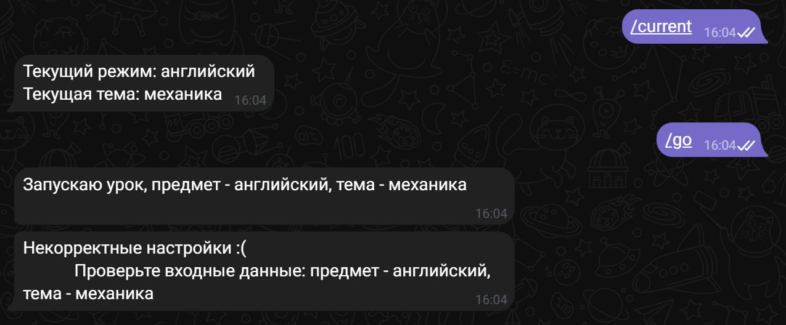
Код

Slide 10
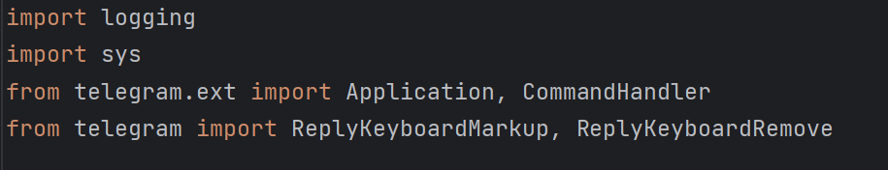
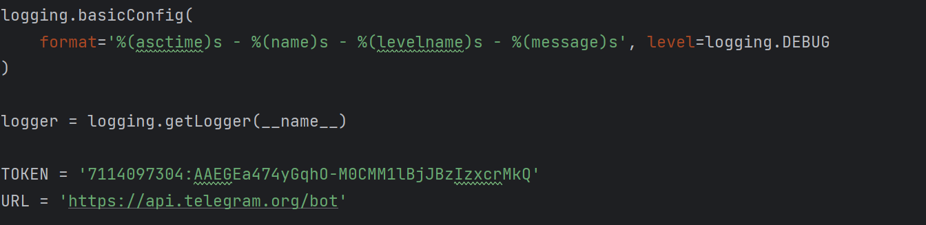
Код

Slide 11
Спасибо за внимание!!

